Slide 1
GAL GARGANO
Marine Litter e nuove tecnologie e pratiche per ridurre la produzione di rifiuti marini derivanti dalle attività di pesca e acquacoltura
«Gestione e recupero dei rifiuti derivanti dall’attività di pesca e acquacoltura»
27 settembre 2019
Museo del territorio – Bagno di Varano (Cagnano Varano)

Slide 2
Considerazioni generali sulla gestione dei rifiuti da mitilicoltura
Per quanto riguarda la sostenibilità ambientale della mitilicoltura è evidente che questa sia in stretta relazione con una corretta gestione degli scarti di lavorazione, costituiti in gran parte di reti plastiche in polipropilene e dalla componente organica associata, o dal superamento dell’uso di materie plastiche nelle pratiche di allevamento.
Nell’attesa di disporre di tecnologie off-shore in grado di ovviare all’utilizzo di reti plastiche, ci si sta orientando verso una gestione oculata dei rifiuti, ricercando soluzioni che consentano un recupero, almeno parziale, della componente in polipropilene, o evitando l’immissione in discarica.
Purtroppo non sono presenti sul territorio nazionale imprese in grado di riciclare il polipropilene separandolo dalla componente organica, mentre sono in atto una serie di sperimentazioni in tal senso.
ENEA, ad esempio, ha verificato che trattando piccoli tratti di reti per mitilicoltura di scarto con soluzioni di perossido di idrogeno, la comune acqua ossigenata, o acido nitrico diluito, il polipropilene è perfettamente recuperabile anche dopo essere stato esposto all’aria aperta per alcuni giorni.
Altra ipotesi di trattamento, prevista all’interno di un progetto condotto dal CNR, è legata all’applicazione del principio di pirolisi.
Stante l’attuale situazione il metodo di trattamento meno impattante individuato e effettivamente praticato è il conferimento a moderni ed efficienti impianti di termovalorizzazione. Considerato che, da una prima valutazione, è possibile stimare che dal trattamento di una tonnellata di questa tipologia di rifiuto conferito si possono ottenere circa 1,6 MWh, in attesa dell’avvento di processi maggiormente improntati al principio della circolarità dei materiali plastici, il processo di termovalorizzazione potrebbe rappresentare una valida possibilità allo smaltimento di questo tipo di rifiuto.

Slide 3
Normativa di riferimento
Regio Decreto 327/1942 (codice di navigazione)
D.P.R. 328/1952 (regolamento di esecuzione del codice di navigazione)
Legge n. 84/1994 (riordino della legislazione in materia portuale)
D.M. 14 novembre 1994 (Identificazione dei servizi di interesse generale nei porti da fornire a titolo oneroso all'utenza portuale.)
Direttiva 2000/59/CE
D. Lgs. 182/2003 (attuazione della Direttiva 2000/59/CE)
Direttiva 2019/883/UE (relativa agli impianti portuali di raccolta per il conferimento dei rifiuti delle navi, … che abroga la Direttiva 2000/59/CE)
In discussione in Parlamento: «Legge Salva Mare» ed altri provvedimenti relativi al recupero del marine litter;

Slide 4
Inizialmente …
Legge n. 84/1994 (riordino della legislazione in materia portuale)
Prevede l’affidamento in concessione (mediante gara) dell’esercizio delle attività dirette alla fornitura a titolo oneroso agli utenti portuali di servizi di interesse generale
D.M. 14 novembre 1994
(Identificazione dei servizi di interesse generale …)
In applicazione della Legge n. 84/1994 individua i servizi di interesse generale nei porti da fornire a titolo oneroso all'utenza portuale e fra essi i servizi di pulizia e raccolta dei rifiuti
Le relative funzioni sono svolte dalle Autorità Portuali o dalle Autorità marittime nei porti in cui le prime non sono istituite (per competenza generale sulle varie attività che si esercitano nei porti … ex DPR 328/1952)

Slide 5
… in seguito …
In applicazione della Direttiva 2000/59/CE il D. Lgs. 182/2003, che ne è il recepimento, introduce un nuovo paradigma per cui l’autorità competente non solo affida con gara il servizio ma si deve occupare della sua PIANIFICAZIONE
L’Autorità Portuale (ove istituita) elabora il Piano di raccolta dei rifiuti prodotti dalle navi consultando le parti interessate.
La Regione valuta ed approva il Piano e lo integra con il Piano Regionale di Gestione dei Rifiuti
L’Autorità Marittima (ove non è istituita l’Autorità Portuale) elabora il Piano di raccolta dei rifiuti prodotti dalle navi d’intesa con la Regione che lo integra con il Piano Regionale di Gestione dei Rifiuti.
IL COMUNE cura le procedure relative all’affidamento del servizio.

Slide 6
… e in fine (1/2)
La nuova Direttiva 2019/883/UE, del 17 aprile 2019 ma pubblicata solo recentemente, abroga la Direttiva 2000/59/CE assumendone tutti i riferimenti.
(per la sua efficacia occorre attendere il provvedimento di recepimento per il quale è disponibile un lasso temporale di 24 mesi).
La nuova Direttiva ribadisce ed enfatizza che la politica marittima dell’Unione mira a conseguire un elevato livello di sicurezza e protezione dell’ambiente marino, fondandosi sui principi di prevenzione ed EPR indicati dalla Direttiva sui rifiuti 2008/98/CE e fornendo piena attuazione alla convenzione MARPOL.
Nel considerando (29) la 2019/883 introduce l’idea che i rifiuti prodotti nei piccoli porti non commerciali possono essere integrati nel sistema di gestione comunale.
L’impostazione del provvedimento conferma la necessità della pianificazione previa consultazione delle «parti interessate» (utenti del Porto, autorità locali competenti, operatori dell’impianto portuale di raccolta organizzazioni che attuano gli obblighi di EPR, la società civile)

Slide 7
Alcune novità
La nuova definizione di «rifiuti delle navi» assorbe anche i «residui del carico» e prevede i «rifiuti accidentalmente pescati»
Gli Stati membri sono chiamati a provvedere per l’adeguatezza degli impianti portuali di raccolta, per la semplificazione delle modalità operative, per la congruità delle tariffe, per la tutela ambientale nella gestione dei rifiuti, per la sicurezza degli operatori e dell’ambiente, per la verifica di conformità alla direttiva.
La disciplina conseguente tuttavia contiene i necessari distinguo per indirizzare alla specifica gestione
Si tratta di una disciplina più stringente e specifica con riguardo alle diverse caratteristiche che concorrono a definire i cardini dell’azione in politica marittima da parte dell’Unione.
Adeguatezza: capacità di rispondere alle esigenze operative degli utenti del porto
Semplificazione: modalità operative e di informazione che evitino ingiustificati ritardi agli utenti del porto (accessibilità) Congruità: incentivanti all’uso degli impianti
Tutela ambientale: Raccolta differenziata per favorire il riutilizzo e riciclaggio dei rifiuti
Sicurezza: evitare rischi nelle fasi di conferimento Verifica: Ispezioni almeno per il 15% delle navi approdate

Slide 8
I Piani di Raccolta e Gestione
Gli Stati Membri garantiscono che CIASCUN PORTO (*)
sia dotato di adeguato Piano di raccolta e gestione dei rifiuti, previa consultazione
delle «parti interessate» (utenti del Porto, autorità locali competenti, operatori dell’impianto portuale di raccolta organizzazioni che attuano gli obblighi di EPR, la società civile)
comunichi le informazioni riportate nei Piani di raccolta e gestione dei rifiuti in forma accessibile ai fini della semplificazione delle procedure
Inserita una deroga per i Piccoli Porti non Commerciali i cui impianti portuali di raccolta siano integrati nel sistema di gestione rifiuti comunale.
Anche in questo caso siamo di fronte ad una disciplina più stringente e mirata ma poco diversa nella sostanza.
(*) ove necessario, per efficienza, possono essere elaborati Piani congiunti per Porti limitrofi della stessa regione [non è una novità].
Si tratta prevalentemente di condizioni marginali e relative a Porti di modestissimo traffico e dislocazione remota o utilizzo stagionale

Slide 9
Le Tariffe
Il recupero dei Costi degli impianti portuali per la raccolta ed il trattamento dei rifiuti è demandato ad una tariffa posta a carico delle navi, di tipo indiretto e indipendente dal conferimento effettivo di rifiuti. La tariffa assorbe almeno il 30% dei costi diretti.
I costi non coperti dalla tariffa indiretta sono recuperati in base ai rifiuti effettivamente conferiti, sulla base di qualità e quantità ma con esclusione dei rifiuti Allegato V MARPOL diversi dai residui del carico (lett. J e K) e dei rifiuti accidentalmente pescati.
Introduce una adeguata copertura dei costi di raccolta e trattamento dei rifiuti accidentalmente pescati, ponendoli a carico degli Stati Membri (sistemi nazionali o regionali).
Conferma la precedente impostazione
Accentua la volontà di rendere la tariffa incentivante per il conferimento e disincentivante per l’abbandono in mare
Inertizza il costo dei rifiuti «pescati» e lo pone a carico di sistemi di fiscalità generale più ampi ed idonei a rappresentarne la causalità e la produzione.

Slide 10
La gestione dei rifiuti nelle aree portuali… ad oggi
L’assenza di un affidamento ufficiale e quindi di un sistema strutturato per la raccolta e la gestione dei «rifiuti delle navi» induce la necessità di individuare strumenti alternativi che non possono includere l’utilizzo del servizio di gestione integrata dei rifiuti predisposto dal Comune territorialmente competente.
Ogni operatore è quindi tenuto a dotarsi di adeguati servizi con operatori commerciali ed adempiere individualmente alle formalità conseguenti la gestione dei «rifiuti speciali».

Slide 11
Adempimenti normativi in merito la gestione dei rifiuti da parte degli acquacoltori
Gli acquacoltori, in qualità di imprenditori agricoli, di cui all’art. 2135 del C.c, sono esonerati dall’obbligo di tenuta del registro di carico-scarico dei rifiuti. Tale registro è un documento contiene tutte le informazioni relative alle caratteristiche qualitative e quantitative dei rifiuti prodotti, trasportati, recuperati, smaltiti e oggetto di intermediazioni.
In base a quanto disposto dall'art.193, del D.lgs. n. 152/2006, gli acquacoltori sono comunque tenuti alla detenzione e compilazione del Formulario di Identificazione del Rifiuto (FIR), documento che garantisce la tracciabilità del flusso dei rifiuti nelle varie fasi del trasporto, dal produttore o detentore al luogo di destinazione.
Il FIR può essere emesso sia dal produttore o detentore del rifiuto oggetto di trasporto, sia dal trasportatore ma la responsabilità di quanto è scritto resta in capo al produttore.
Per quanto riguarda le possibili sanzioni è opportuno ricordare che chiunque effettua il trasporto dei rifiuti senza il formulario o indica nel formulario dati incompleti o inesatti è punito con la sanzione amministrativa pecuniaria da Euro 1.600,00 a Euro 9.300,00. Tale ultima pena si applica anche a chi, nella predisposizione di un certificato di analisi di rifiuti, fornisce false indicazioni sulla natura, sulla composizione e sulle caratteristiche fisico-chimiche dei rifiuti e a chi fa uso di un certificato falso durante il trasporto.

Slide 12
La particolarità delle attività di mitilicoltura
L’attività di mitilicoltura definita come l'insieme delle pratiche volte alla produzione di proteine animali in ambiente acquatico mediante il controllo, parziale o totale, diretto o indiretto, del ciclo di sviluppo degli organismi acquatici è attività assimilata all’allevamento tanto che gli operatori del settore assumono la qualifica di IMPRENDITORI AGRICOLI ai sensi dell’art. 2135 C.C. e come tali sono tenuti ad iscriversi nella Sezione Speciale del Registro delle Imprese.
La consapevolezza di questa identità introduce due possibili scenari:
approfondimenti circa l’applicabilità o meno delle norme sui rifiuti delle navi, stante il differente e peculiare contesto in cui i rifiuti stessi si formano;
opportunità di applicazione di taluni non irrilevanti benefici previsti dall’ordinamento per gli imprenditori agricoli.

Slide 13
La particolarità delle attività di mitilicoltura
L’applicabilità o meno delle norme sui rifiuti delle navi è un tema ancora in discussione e oggetto di verifica con il competente DG MOVE (Directorate-General for Mobility and Transport) in qualità di promotore della Port Reception Facilities for Ship-generated Waste and Cargo Residues (PRF Directive, la pre-vigente Direttiva 2000/59/CE).
Quanto invece ai benefici previsti a favore degli imprenditori agricoli il riferimento è all’articolo 183 comma 1 lett. pp) del D. Lgs. 152/06 che introduce il «circuito organizzato di raccolta» definendolo come il sistema di raccolta di specifiche tipologie di rifiuti organizzato (…) sulla base di un accordo di programma

Slide 14
L’Accordo di Programma
L’art. 206 del D. Lgs. 152/06 che stabilisce che: “Nel rispetto dei principi e degli obiettivi stabiliti dalle disposizioni di cui alla parte quarta del presente decreto al fine di perseguire la razionalizzazione e la semplificazione delle procedure, con particolare riferimento alle piccole imprese, il Ministro dell'ambiente e della tutela del territorio e del mare e le altre autorità competenti possono stipulare appositi accordi e contratti di programma con enti pubblici, con imprese di settore, soggetti pubblici o privati ed associazioni di categoria.
ATTENZIONE PERO’: “Gli accordi e i contratti di programma di cui al presente articolo non possono stabilire deroghe alla normativa comunitaria e possono prevedere semplificazioni amministrative.”

Slide 15
L’Accordo di Programma
L’Accordo di Programma diviene dunque uno strumento di semplificazione che:
accerta e formalizza la mancanza di un Gestore in virtù dell’assenza di affidamento
nelle more dello svolgimento dei legittimi procedimenti stabilisce e dispone una semplificazione idonea a rendere eseguibile un servizio di raccolta e trattamento dei rifiuti prodotti dagli itticoltori, regolamentato nelle forme del Circuito Organizzato di Raccolta
PUBBLICA AMMINISTRAZIONE
REGIONE E.R. per le competenze sul Piano Rifiuti
COMUNIper le competenze sugli affidamenti
CHI INTERVIENE NELLA STIPULA DELL’ACCORDO DI PROGRAMMA?
ASSOCIAZIONI IMPRENDITORIALI RAPPRESENTATIVE
CONS.ZI DI MITILICOLTORI
CHE RIUNISCONO LA QUASI TOTALITÀ DELLE IMPRESE DI SETTORE OPERANTI IN UN AMBITO TERRITORIALE

Slide 16
I Benefici
l’art. 193 del D. Lgs. n. 152/2006, comma 9 bis, stabilisce che: “(…) Non è altresì considerata trasporto la movimentazione dei rifiuti effettuata dall'imprenditore agricolo di cui all'articolo 2135 del codice civile dai propri fondi al sito che sia nella disponibilità giuridica della cooperativa agricola, ivi compresi i consorzi agrari, di cui è socio, qualora sia finalizzata al raggiungimento del deposito temporaneo”.
l’articolo 29, comma 6, della Legge 28 dicembre 2015 n. 221 stabilisce che: «Gli imprenditori agricoli di cui all'articolo 2135 del codice civile possono delegare alla tenuta ed alla compilazione del formulario di identificazione la cooperativa agricola di cui sono soci che abbia messo a loro disposizione un sito per il deposito temporaneo ai sensi dell'articolo 183, comma 1, lettera bb).

Slide 17
I Benefici
Si configura quindi una condizione di particolare semplificazione che consente agli imprenditori del settore di:
Non doversi preoccupare dell’individuazione dell’operatore per la gestione dei rifiuti e della relativa contrattazione economica di cui si occuperebbe il Consorzio (il Gestore per la realizzazione Circuito Organizzato di Raccolta è individuato dal Sottoscrittore dell’Accordo di Programma);
Non dover conservare a bordo nave i rifiuti della propria attività ma poterli consegnare nei tempi e nei modi concordati;
Non gravare la propria attività con adempimenti burocratici non sempre intuitivi e soprattutto non privi di risvolti sanzionabili;
Contribuire, con una gestione collettiva ottimizzata e ragionata, a:
Alleggerire l’impatto dei rifiuti sulla qualità urbana dell’area circostante i Porti, spesso caratterizzati da un’elevata urbanizzazione;
Creare le condizioni per l’attivazione di percorsi, anche sperimentali, di recupero e riciclaggio dei principali rifiuti.

Slide 18
Buone Prassi - Gestione dei rifiuti e delle possibili fonti di inquinamento
Oltre gli accorgimenti prescritti dalle norme vigenti, le raccomandazioni a cui dovrebbero attenersi gli allevatori per la corretta gestione dei rifiuti sono rivolte a:
Porre particolare attenzione nell’evitare la dispersione in mare di residui di calze durante le fasi di lavorazione;
Assicurare le reste di mitili ai filari in modo tale da limitare il rischio di distacco e conseguente dispersione in mare a causa di eventi calamitosi o accidentali;
Effettuare una accurata manutenzione, a cadenza almeno annuale, di tutte le parti componenti i filari;
Sostituire tempestivamente i materiali usurati;
Dotare le proprie imbarcazioni di appositi contenitori per la raccolta differenziata dei rifiuti in base alla loro tipologia;
Adottare, per quanto possibile, materiali biodegradabili o riciclabili;

Slide 19
Buone Prassi - Gestione dei rifiuti e delle possibili fonti di inquinamento
Evitare l’utilizzo di galleggianti in polistirolo non adeguatamente ricoperti e protetti;
Assicurare i galleggianti ai filari in modo tale da limitare il rischio di dispersione in mare;
Evitare la dispersione in mare di sostanze chimiche, quali vernici, solventi, detersivi, utilizzate nelle operazioni di manutenzione e pulizia dell’imbarcazione e delle attrezzature;
Strutturare e dimensionare i circuiti idraulici per la movimentazione delle attrezzature di bordo in modo tale da evitare rotture e perdite di olio;
Controllare periodicamente tutte le utenze a cui affluisce olio o carburante;
Una volta a terra, utilizzare esclusivamente gli appositi contenitori per il conferimento dei rifiuti, differenziati per tipologia;
Evitare l’accumulo a terra di materiale o sostanza organica che può dare origine a fenomeni putrefattivi, la formazione di larve di insetti e olezzi maleodoranti;

Slide 20
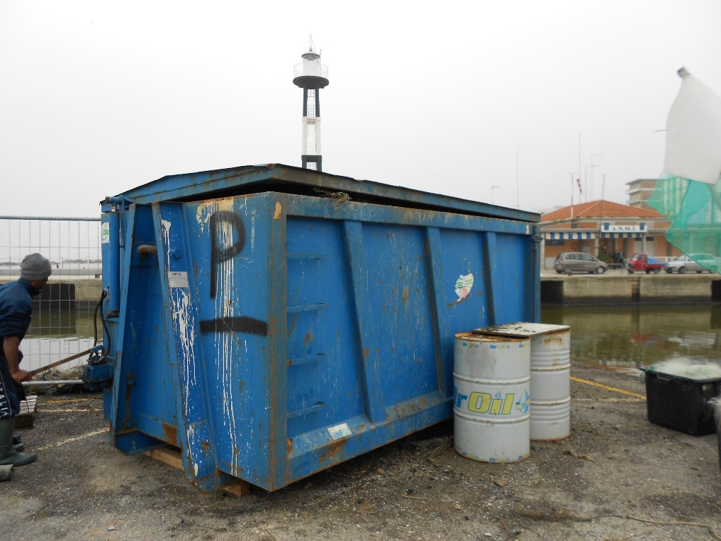
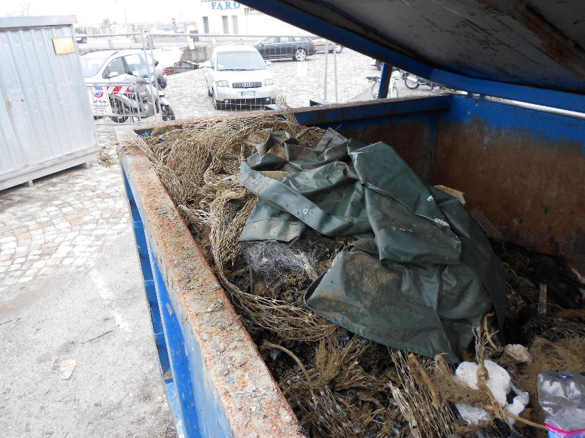
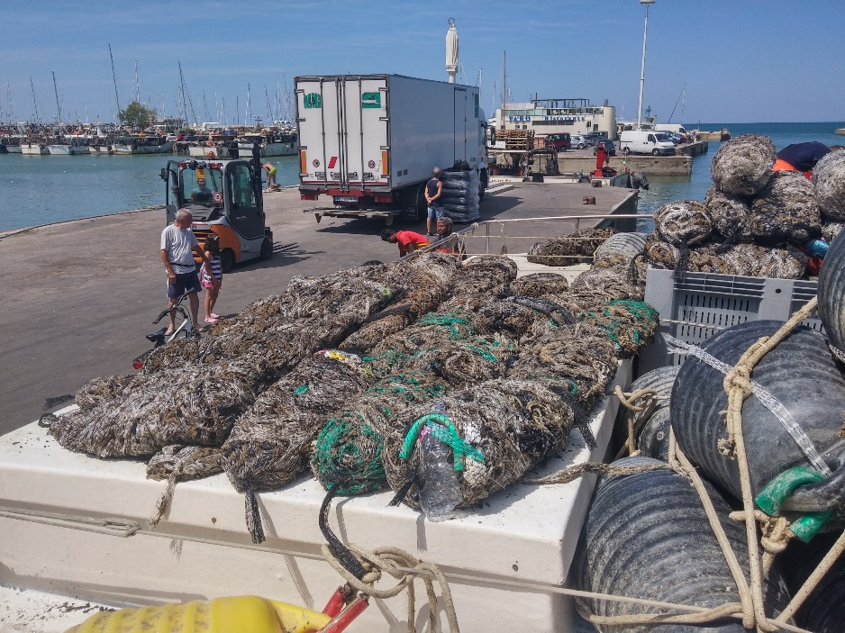
Buone Prassi
Non inserire altri materiali differenti da reti in polipropilene
Evitare contenitori di raccolta promiscui
Inserire le calze polipropilene all’interno di sacchi di rete

Slide 21
Grazie per l’attenzione!
Gestione e recupero dei rifiuti derivanti dall’attività di pesca e acquacoltura
A.M.A. – Associazione Mediterranea Acquacoltori
Giuseppe Prioli
Via Lorenzo il Magnifico 110/B - 00162 Roma - Italy
info@a-m-a.it
+39 06 44.25.19.46
www.a-m-a.it

